Slide 1

TEMAT 21:
Taktyka zwalczania pożarów w transporcie drogowym
SZKOLENIE PODSTAWOWE OSP
autor: Szymon Kokot-Góra

Slide 2

Taktyka zwalczania pożarów w transporcie drogowym
Materiał nauczania
Zwalczanie pożarów pojazdów w transporcie drogowym osobowym.
Zwalczanie pożarów pojazdów w transporcie drogowym towarowym.

Slide 3
Taktyka zwalczania pożarów w transporcie drogowym
Cele szczegółowe:
W wyniku realizacji tematu słuchacz powinien umieć:
wymienić cechy charakterystyczne pożarów w transporcie drogowym osobowym i towarowym;
poprowadzić działania ratowniczo-gaśnicze podczas pożaru w transporcie drogowym osobowym i towarowym

Slide 4
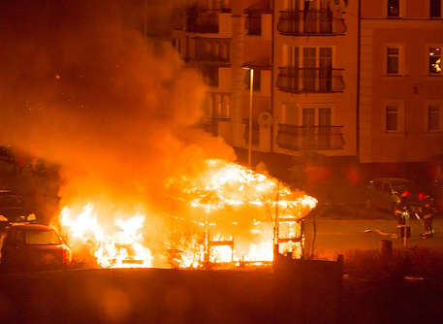
Taktyka zwalczania pożarów w transporcie drogowym
Cechy charakterystyczne pożarów w transporcie drogowym osobowym i towarowym:
Dużo materiałów palnych w małej kubaturze (tapicerka, deska rozdzielcza, wykończenie, plastiki, izolacje) – duża dynamika rozwoju pożarów. Do tego szybko wypadające szyby pod wpływem oddziaływania płomienia – intensywne dotlenianie strefy spalania i zagrożenie dla obiektów sąsiadujących.
http://i.wm.pl/00/08/06/87/n/img-2239web-picture568ce1573987e.jpg

Slide 5
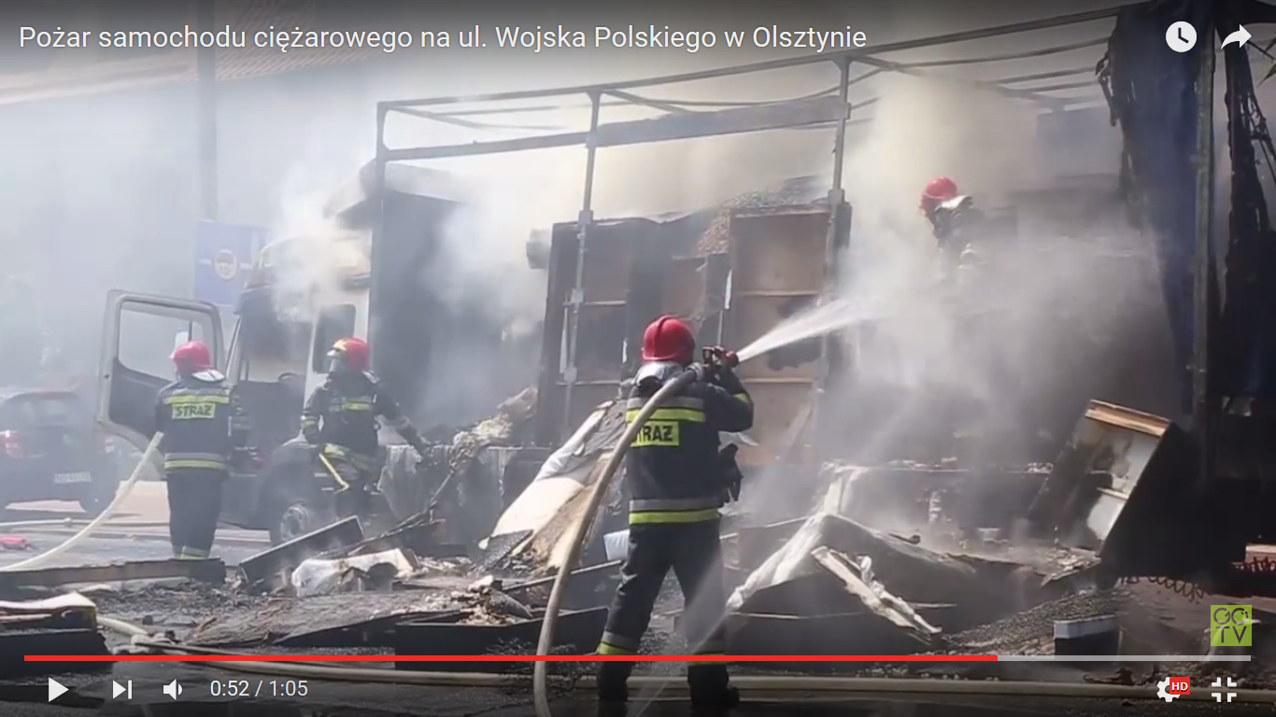
Taktyka zwalczania pożarów w transporcie drogowym
Cechy charakterystyczne pożarów w transporcie drogowym osobowym i towarowym:
Czasem utrudniony dostęp do ogniska pożaru (pożar pod maską samochodu osobowego, pożary w kabinie pojazdów ciężarowych, pożary ładunków).
https://www.youtube.com/watch?v=uxKLS1u80RA

Slide 6
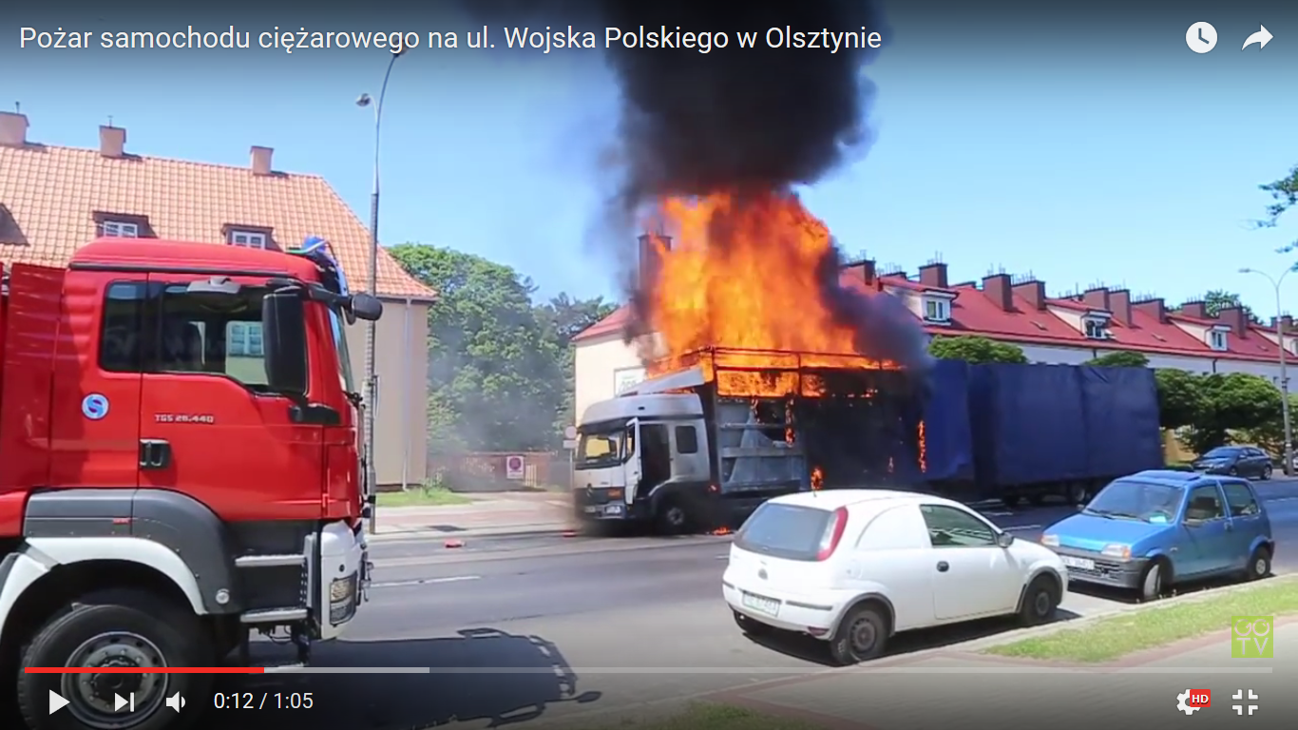
Taktyka zwalczania pożarów w transporcie drogowym
Cechy charakterystyczne pożarów w transporcie drogowym osobowym i towarowym:
Zagrożenia wynikające z działania w obrębie ruchu drogowego
(§: kierujący działaniem ratowniczym jest uprawniony do zarządzenia wstrzymania komunikacji w ruchu lądowym!)
https://www.youtube.com/watch?v=uxKLS1u80RA

Slide 7
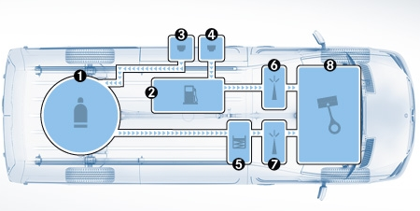
Taktyka zwalczania pożarów w transporcie drogowym
Rodzaje napędu/paliwa:
LPG jest cięższe od powietrza, rozprzestrzenia się nisko, wnika do zagłębień, studzienek, kanałów, itd. Przy rozszczelnieniu zbiornika lub instalacji może to powodować ryzyko tworzenia się mieszanin wybuchowych!
Postępowanie po rozpoznaniu powinno skupić się na sprawdzeniu obecności wycieku gazu. Po odcięciu napięcia (zgaszony silnik) zawór zamknie się samoczynnie. Podgrzewany zbiornik będzie wypuszczał okresowo gaz redukując ciśnienie w zbiorniku – uwaga na pożar strumieniowy.
Przy wykluczeniu emisji standardowe postępowanie gaśnicze i niedopuszczenie do przegrzania zbiornika.
http://gazeo.pl/samochody/uzytkowe/Mercedes-Sprinter-316-LGT-plynna-technologia,artykul,1117.html

Slide 8
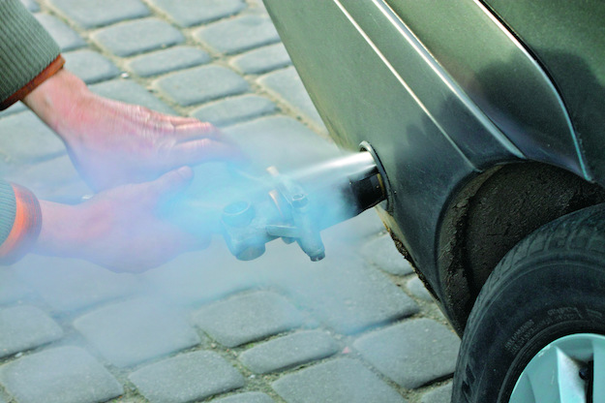
Taktyka zwalczania pożarów w transporcie drogowym
Rodzaje napędu/paliwa:
LPG to mieszanina propanu i butanu oraz innych domieszek, skroplona za pomocą ciśnienia. Przy uwolnieniu przechodzi w stan gazowy i ma bardzo niską temperaturę (około – 30°C). W przypadku powstania aerozolu (jak na zdjęciu) może odmrozić tkankę!
W przypadku emisji gazu należy wyeliminować źródła zapłonu, unikać iskrzenia (w tym elektryczności statycznej) i dążyć do rozrzedzenia chmury gazu. Zapobiegać przedostawaniu się gazu do zagłębień!
http://i.iplsc.com/-/0001YZH3WEBAL2KO-C116.jpg

Slide 9
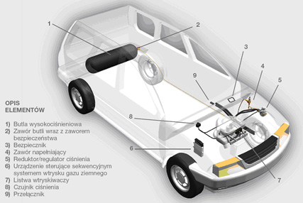
Taktyka zwalczania pożarów w transporcie drogowym
Rodzaje napędu/paliwa:
CNG to sprężony gaz ziemny. Ciśnienie w zbiornikach sięga rzędu 250-300 bar!
Postępowanie podobne jak przy LPG, aczkolwiek CNG jest lżejszy od powietrza i nie przedostaje się do zagłębień
http://www.okgaz.pl/images/stories/_do_artykulow/ABC/CNG/instalcng.jpg

Slide 10
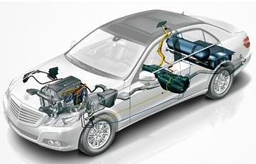
Taktyka zwalczania pożarów w transporcie drogowym
Rodzaje napędu/paliwa:
LNG to skroplony gaz ziemny. Postępowanie podobne jak przy LPG, aczkolwiek jest to gaz lżejszy od powietrza i nie przedostaje się do zagłębień.
https://cng.auto.pl/cms/content/uploads/2014/10/mercedes-e-200-w212-schemat.jpg

Slide 11
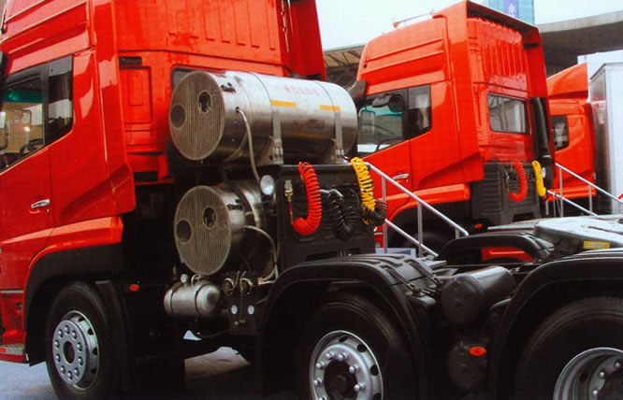
Taktyka zwalczania pożarów w transporcie drogowym
Rodzaje napędu/paliwa:
https://www.returnloads.net/getattachment/4048c591-f264-43ed-a414-2a2de6251f2a/lng-fuel-powered-ngv.jpg

Slide 12

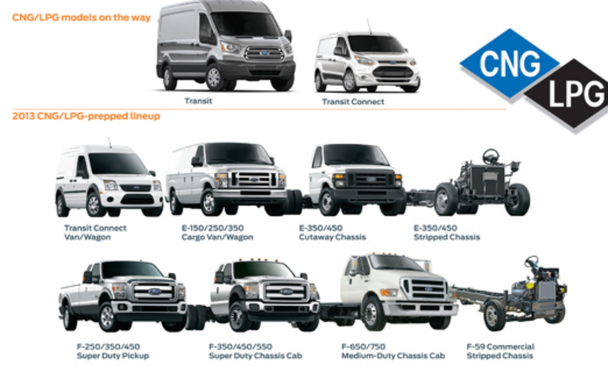
Taktyka zwalczania pożarów w transporcie drogowym
Rodzaje napędu/paliwa:
http://energy.maryland.gov/transportation/PublishingImages/cng-lng.png
http://www.lngworldnews.com/wp-content/uploads/2013/03/USA-Ford-Offers-CNG-LPG-Engines.png

Slide 13
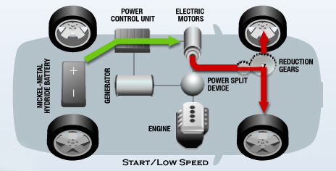
Taktyka zwalczania pożarów w transporcie drogowym
Rodzaje napędu/paliwa:
Napęd hybrydowy to połączenie co najmniej 2 różnych napędów. Najczęściej spalinowo-elektryczny. Napięcie robocze zazwyczaj zawiera się w przedziale 180-650 V.
Postępowanie musi uwzględniać możliwość porażenia prądem do około 10 minut po wyłączeniu napięcia. Zaleca się stosowanie prądów rozproszonych z bezpiecznej odległości, szczególnie z linii szybkiego natarcia (wysokie ciśnienie, przy większych pojazdach, jak. np.. autobusy, zalecane kilka linii z uwagi na względnie niską wydajność)
http://www.sixthgear.co.za/wp-content/uploads/2015/10/hybrid4.jpg

Slide 14
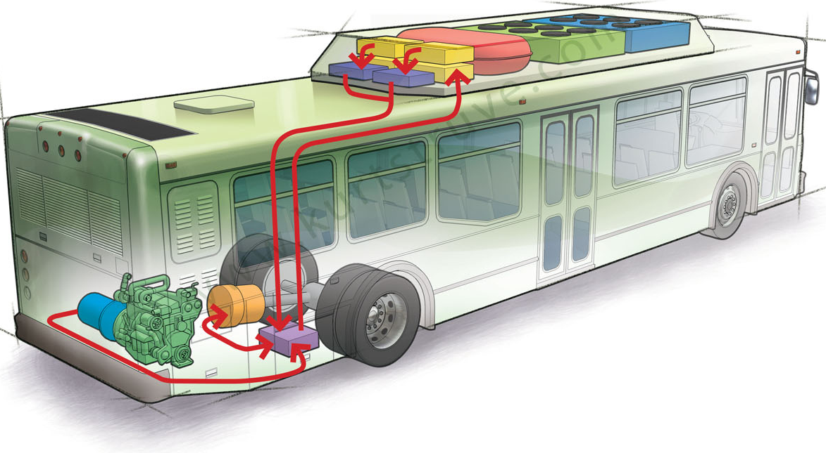
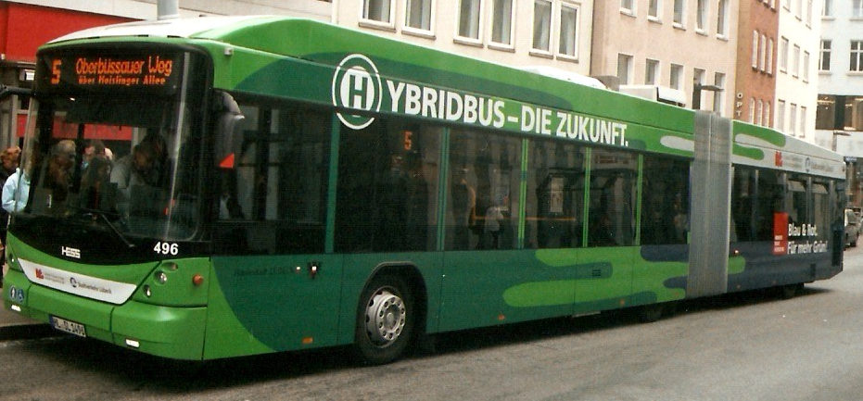
Taktyka zwalczania pożarów w transporcie drogowym
Rodzaje napędu/paliwa:
Większość wymienionych paliw/napędów na zastosowanie w różnych pojazdach: osobowych, ciężarowych, dostawczych, maszynach specjalnych czy środkach transportu zbiorowego.
http://www.cgsociety.org/cgsarchive/newgallerycrits/g03/195503/195503_1258588060_large.jpg
https://upload.wikimedia.org/wikipedia/commons/3/3b/HL_Fuhrpark_-_Hybridbus.jpg

Slide 15

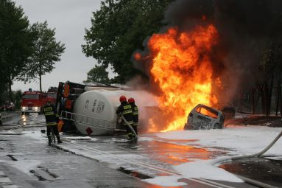
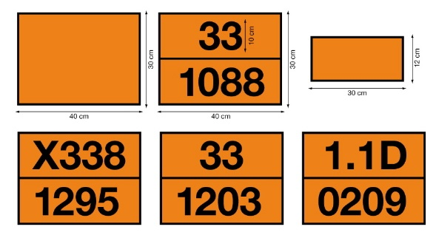
Taktyka zwalczania pożarów w transporcie drogowym
Działania ratowniczo-gaśnicze podczas pożaru w transporcie drogowym osobowym i towarowym. Główne zasady:
Rozpoznać obecność osób poszkodowanych!
Rozpoznać przewożony ładunek (ciężarowe)!
zabezpieczyć miejsce zdarzenia (ruch pojazdów, zadymienie, obiekty sąsiadujące),
Dobrać technikę i środki gaśnicze do sytuacji,
Zabezpieczać przed skażeniem środowiska!
http://michalik-trans.cba.pl/wp-content/uploads/2016/01/adr_new_rotated.gif
http://ospklecza.strefa.pl/images/adr_1.jpg
http://i.wp.pl/a/f/jpeg/8669/pozar_cysterny.jpeg

Slide 16
BIBLIOGRAFIA
Internet
„System szkolenia członków OSP biorących bezpośredni udział w działaniach ratowniczych” – prezentacje multimedialne;
CNBOP maj 2007r.
Pobrano 18.02.20016 z www.os-psp.olsztyn.pl
Pobrano 18.02.20016 z www.os-psp.olsztyn.pl

